Slide 1
AIとともに進化するモノタロウ
モノタロウのAI駆動開発の最新状況
AIを事業と開発プロセスの中心に据え、全社で価値創出へ
株式会社MonotaRO／晋川・市原・山本
2025年10月30日

Slide 2
モノタロウの認識：AIは不可逆な変革
AIはインターネットの登場に比肩するパラダイムシフト
変化は不可逆：理解し、活用できる組織能力への転換が必須
スローガン：AIとともに進化するモノタロウ
株式会社MonotaRO
2 / 12

Slide 3
AI駆動開発への展開経緯(2023→2025)
2023：GitHub Copilotを全社展開
2024：AIによるモダナイゼーションプロジェクト開始
2025：AI駆動開発チームを発足（Top-Downで推進）
株式会社MonotaRO
3 / 12

Slide 4
ツール活用状況の推移(春→現在)
Devin：160 → 340（継続拡大）
Cursor：40 → 220（標準化）
Cline：100 → 40（縮小）
気づき：熱意のある個人だけでは全社効果が限定組織として"使い切る"仕組みが必要
株式会社MonotaRO
4 / 12

Slide 5
AI駆動開発チームの役割
目的：普通の人にもしっかり使ってもらえる状態を作る
整備：モデル・ツール・環境の選定と提供
現場支援：利用促進、ナレッジ横展開、レビュー支援
基盤：開発環境の整備 APIキー発行/管理（OpenAI・Anthropic・Gemini） GitHub Organization Secretsに各種APIキーを設定 PRをフックにコードレビュー・ドキュメント更新
株式会社MonotaRO
5 / 12

Slide 6
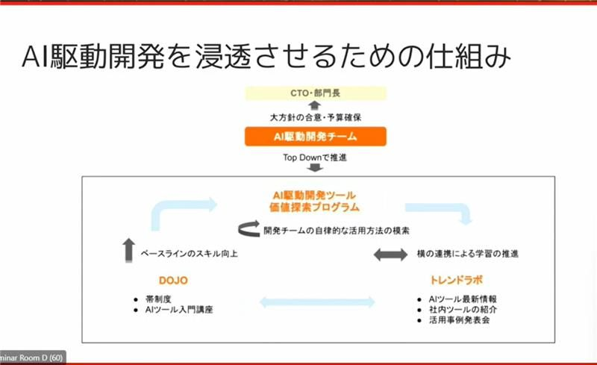
AI駆動開発を浸透させるための仕組み
体制：CTO・部門長 → AI駆動開発チーム（Top-Down推進）
仕掛け：DOJO（ベースラインのスキル向上）／トレンドラボ（最新情報と横連携）
価値探索：開発チームの自律的な活用方法を発見
株式会社MonotaRO
6 / 12

Slide 7
具体的な取り組み(育成と文化)
ハンズオン：Cursorの入門ハンズオン（2時間）初心者ターゲット、70名参加
帯制度：AI駆動開発で求めるケイパビリティを定義・認証（能力の言語化）。現在入門レベルのスキル標準を策定中
トレンドラボ：定期開催している社内勉強会／AIに関する情報アップデート／チーム別座談会／AI活用事例のボトムアップな取り組み
株式会社MonotaRO
7 / 12

Slide 8
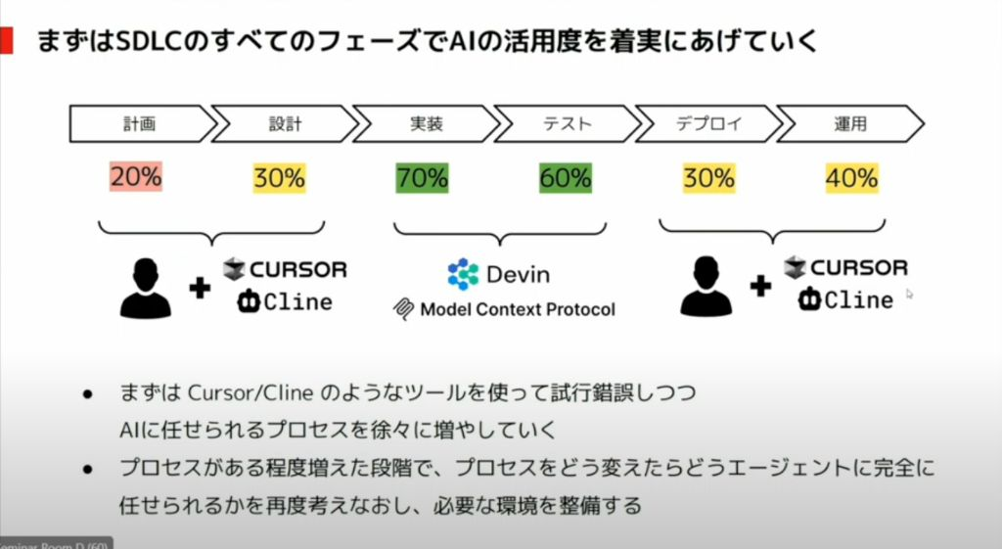
SDLCの全フェーズでAI活用度を引き上げる
計画20%／設計30%／実装70%／テスト60%／デプロイ30%／運用40%
方針：Cursor/Clineで試行し、AIへ委譲できるプロセスを段階的に増やす
次段階：プロセスを再設計し、可能な領域はエージェントに完全委任できる環境を整備
株式会社MonotaRO
8 / 12

Slide 9
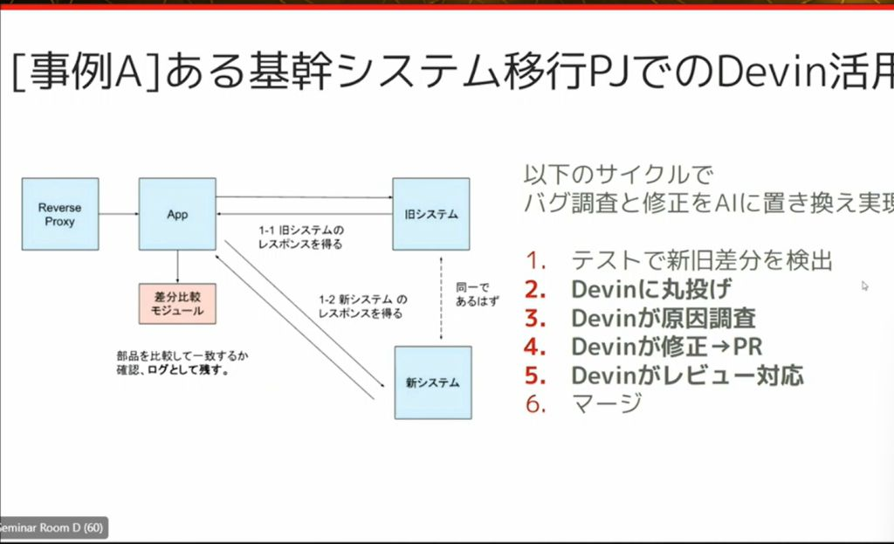
Devin活用事例:基幹システム移行プロジェクト
差分比較モジュールで新旧システムのレスポンスを照合・ログ化
サイクル：1) テストで差分検出 → 2) Devinへ丸投げ → 3) 原因調査 → 4) 修正→PR → 5) レビュー対応 → 6) マージ
効果：バグ調査と修正をAIに置き換え、PRスループット向上
株式会社MonotaRO
9 / 12

Slide 10
現場のAI実践事例：問い合わせ対応自動化(Slack)
ワークフロー：Slackリアクション → Zapier → Spreadsheet → Apps Script → Slack返信
処理：GPTが要約（挨拶等を除去）→ ベクトル化 → 類似検索
オペレーション：人間が最終確認して回答（AIの妥当性チェック）
実装：必要最小限の構成で1日で構築
株式会社MonotaRO
10 / 12

Slide 11
学びと次の一手：支援型から置き換え型へ
支援型：GitHub Copilotは開発者のスキル依存で効果がばらつく
Cursor/Cline：PR数への影響は限定的（横ばい）
置き換え型：Devin/Claude Code Action等は効果的。特にリプレイス案件でPRの約3割をDevinが作成したプロジェクトも
次の一手：熱量を文化へ。AIに任せられるプロセスを継続的に拡大
株式会社MonotaRO
11 / 12

Slide 12
まとめ：ツール浸透の先にプロセス変容がある
Top-Downの体制＋DOJO/トレンドラボで"普通の人"まで浸透
SDLC全体でAI活用度を底上げし、委譲可能領域を拡大
Devin等の置き換え型で生産性とPRスループットを加速
次期フォーカス：プロセスをAI前提に再設計し、持続的な文化へ
株式会社MonotaRO
12 / 12

